Slide 1
pixeltekening
zelfportret

Slide 2
Verdeel je blad in precies 2 delen en trek met potlood en lat zachtjes een lijn van boven naar beneden.

Slide 3
Teken 2 ogen, allebei even ver van de middellijn en op dezelfde hoogte. Bij een pixeltekening gebruik je alleen rechte lijnen, geen schuine en geen gebogen lijnen. Gebruik dus de hele tijd je lat Begin niet te hoog of te laag met tekenen.

Slide 4
Vergeet je mond niet. Je kan ook een neus tekenen als je wilt.

Slide 5
Nu kan je je gezicht tekenen. Blijf er op letten dat je linkerkant en je rechterkant gelijk zijn.

Slide 6
Kijk eens goed naar je voorhoofd en hoe je haar er op ligt. Kan je dit natekenen?

Slide 7
Vergeet je nek en je lijf niet.

Slide 8
Nu kan je je oren tekenen en je kapsel afwerken. Gom de middellijn voorzichtig weg.

Slide 9
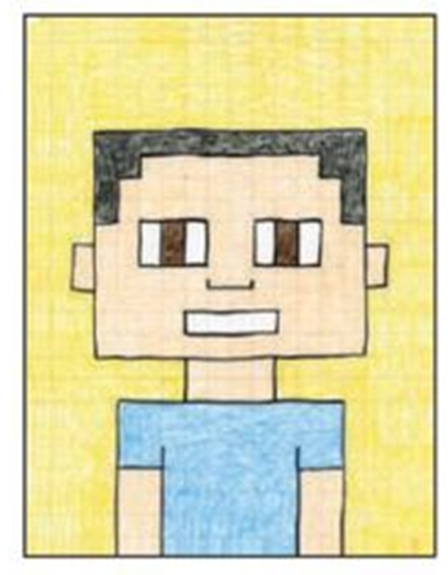
Kleur alles in de juiste kleur. Als laatste ga je met een zwart kleurpotlood en je lat over de lijnen en is je zelfportret af. Zullen je ouders je herkennen?

